Slide 1
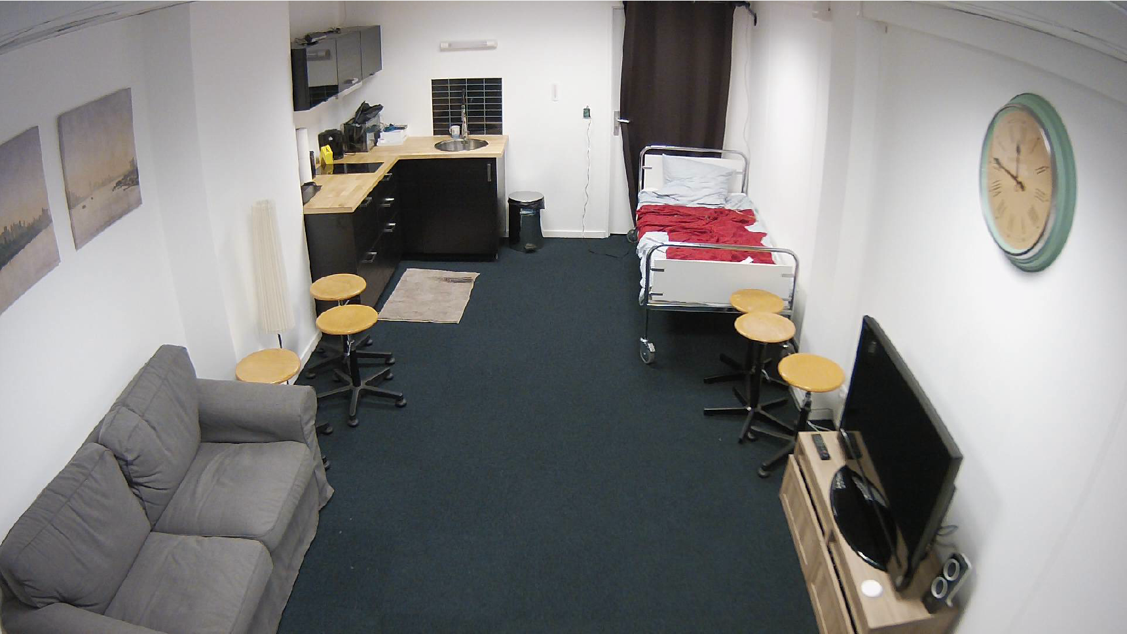
MONITORING D’ACTIVITE
ISEN Brest - Projet M1
Année scolaire 2016/2017
Morice Rénald Option : Robotique
Pouchous Wilfried Option : Technologies Biomédicales Proposé par : Aron Michaël

Slide 2
SOMMAIRE
Mise en contexte du projet
Interface du monitoring d’activité
Architecture de développement
Différentes détections
Améliorations futures
Retour sur la gestion de projet
Notes:
Nous poserons le
Nous vous montrerons
Nous vous présenterons
Vous découvrirez
Nous évoquerons
Nous finirons avec quelques comment sur …

Slide 3
1. Mise en contexte du projet

Slide 4
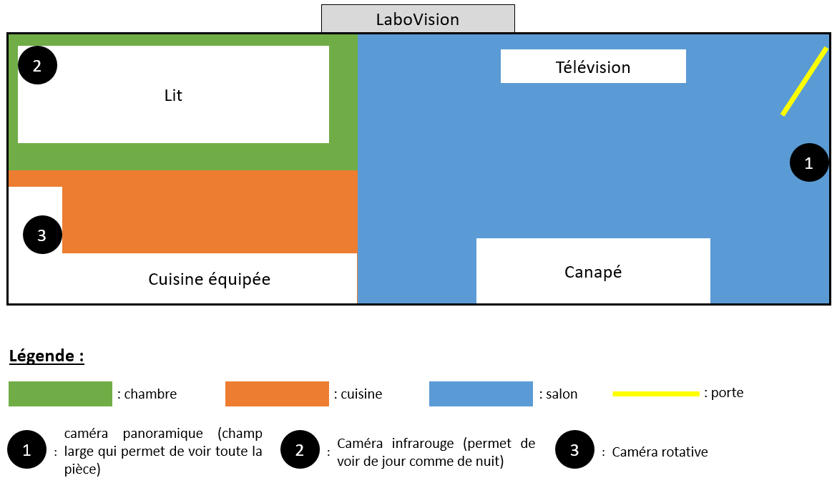
1.1 Plan du LaboVision

Slide 5
1.2 Photo du LaboVision (Caméra 1)

Slide 6




1.3 Indicateurs d’activité
Détection de la localisation de la personne dans la pièce
Détection du visionnage TV
Détection d’anomalies sonores

Slide 7
2. Interface du monitoring d’activité

Slide 8
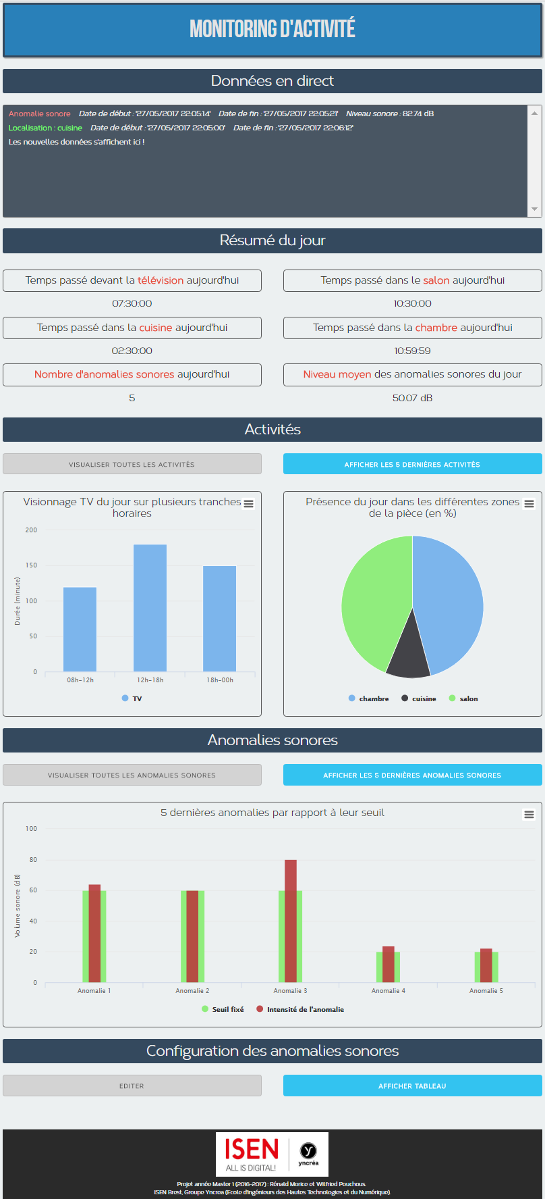
2.1 Page d’accueil
Décomposition en 5 sections :
Données en direct
Résumé du jour
Activités
Anomalies sonores
Configuration des anomalies sonores

Slide 9







2.2 Technologies utilisées
HTML5 / CSS3 / JavaScript / JQuery
PHP
Skeleton JS (contrainte client)
Highcharts JS

Slide 10
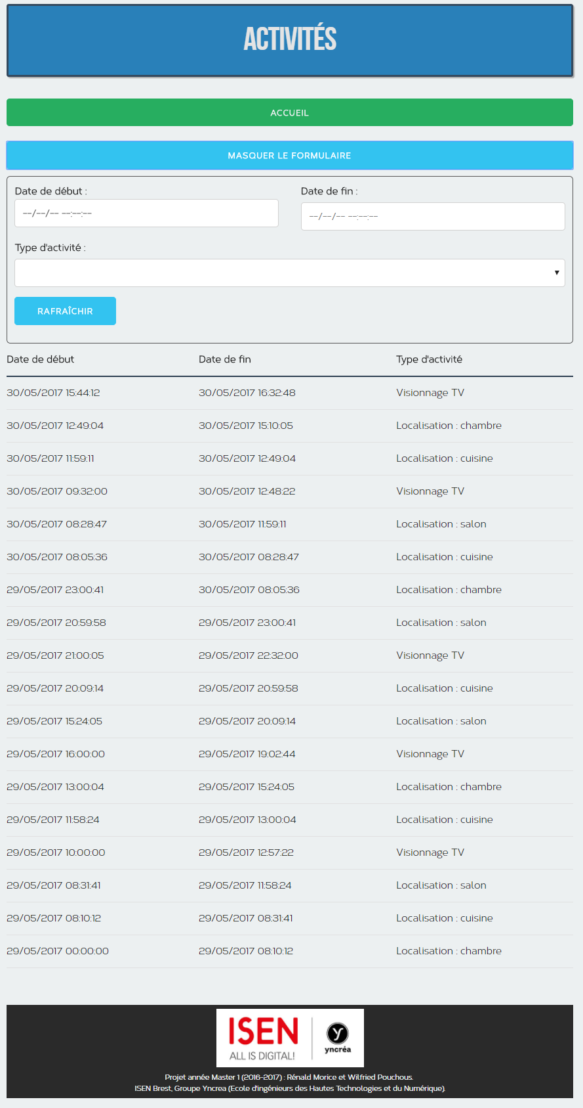
2.3 Page des activités
Tableau de toutes les activités
Formulaire de filtrage du tableau
Remarque : page similaire dédiée aux anomalies sonores

Slide 11
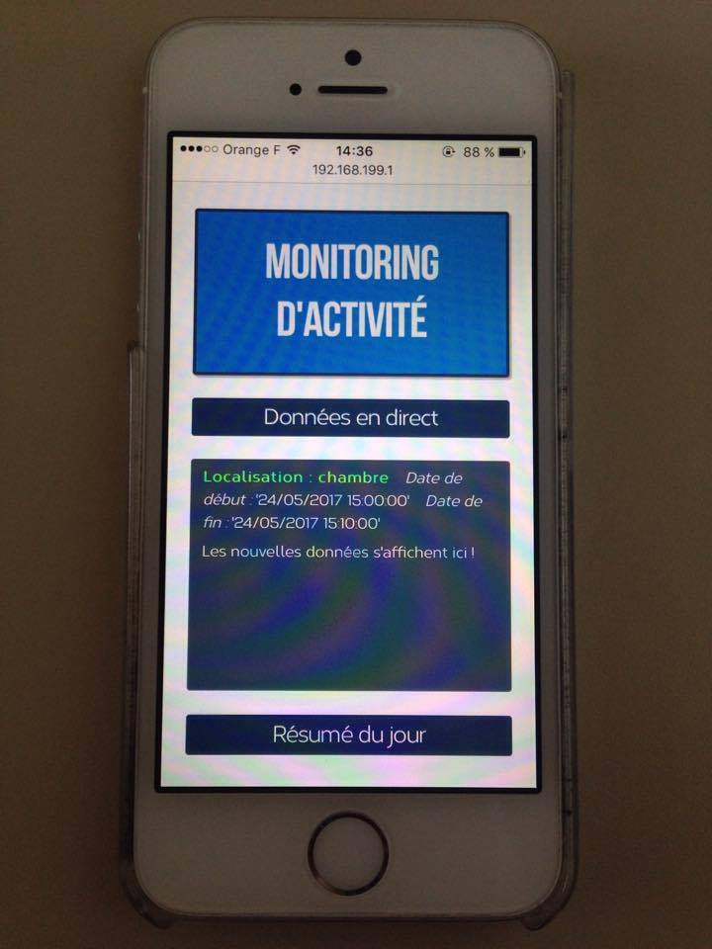
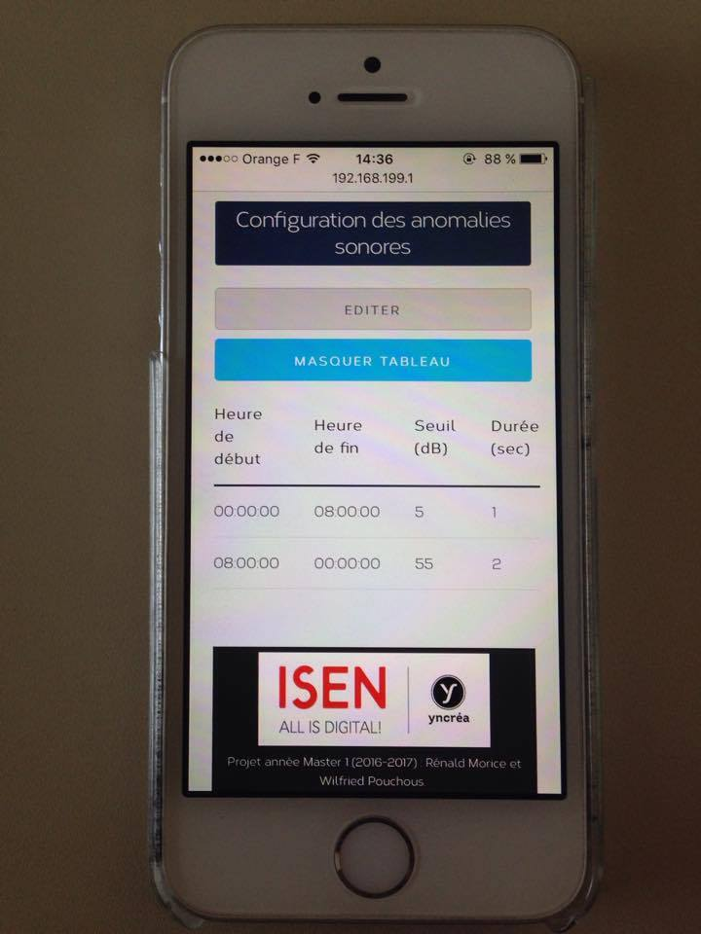
2.4 Responsive Design

Slide 12
3. Architecture de développement

Slide 13
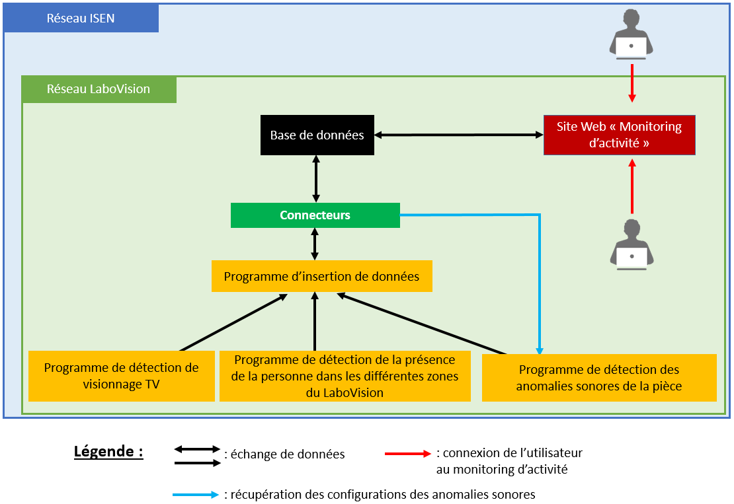
3.1 Vue d’ensemble

Slide 14
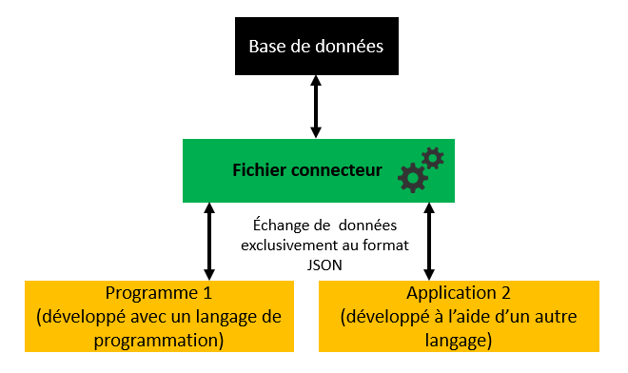
3.2 Fichiers connecteurs

Slide 15
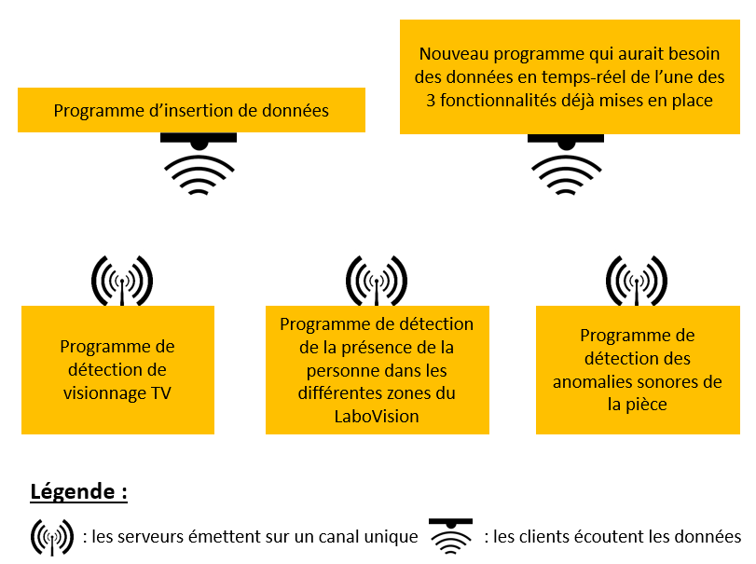
3.3 Communication entre programmes

Slide 16
4. Différentes détections

Slide 17



4.1 Technologies utilisées
Pour l’ensemble des programmes :
C++
Qt
Pour la détection TV et la détection de localisation :
OpenCV

Slide 18
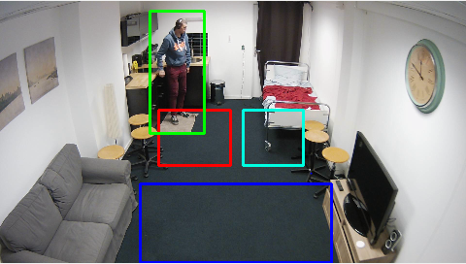
4.2 Détection de la localisation de la personne dans la pièce
Détection de la personne :
HOG
(Histogramme des gradients orientés)
Changement de zone :
Enregistrement créé pour la zone précédente avec une date de début et une date de fin

Slide 19
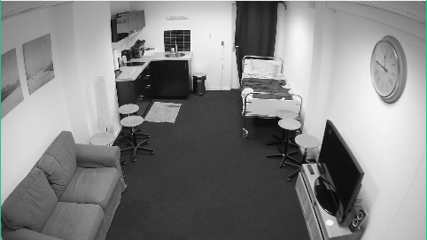

4.3 Détection du visionnage TV

Slide 20
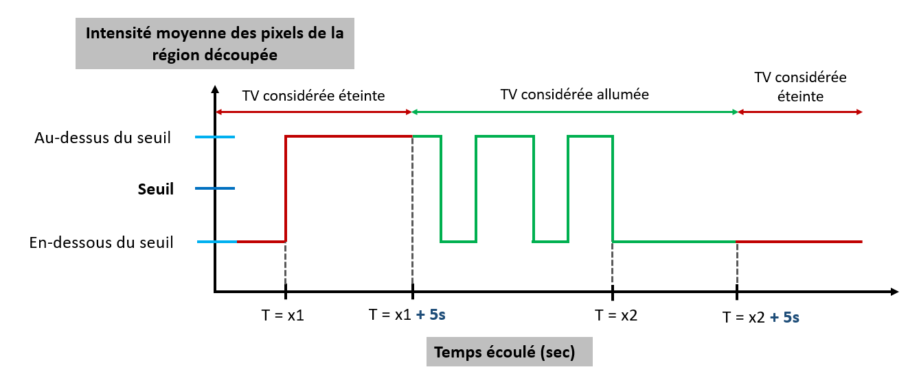
4.3 Détection du visionnage TV

Slide 21
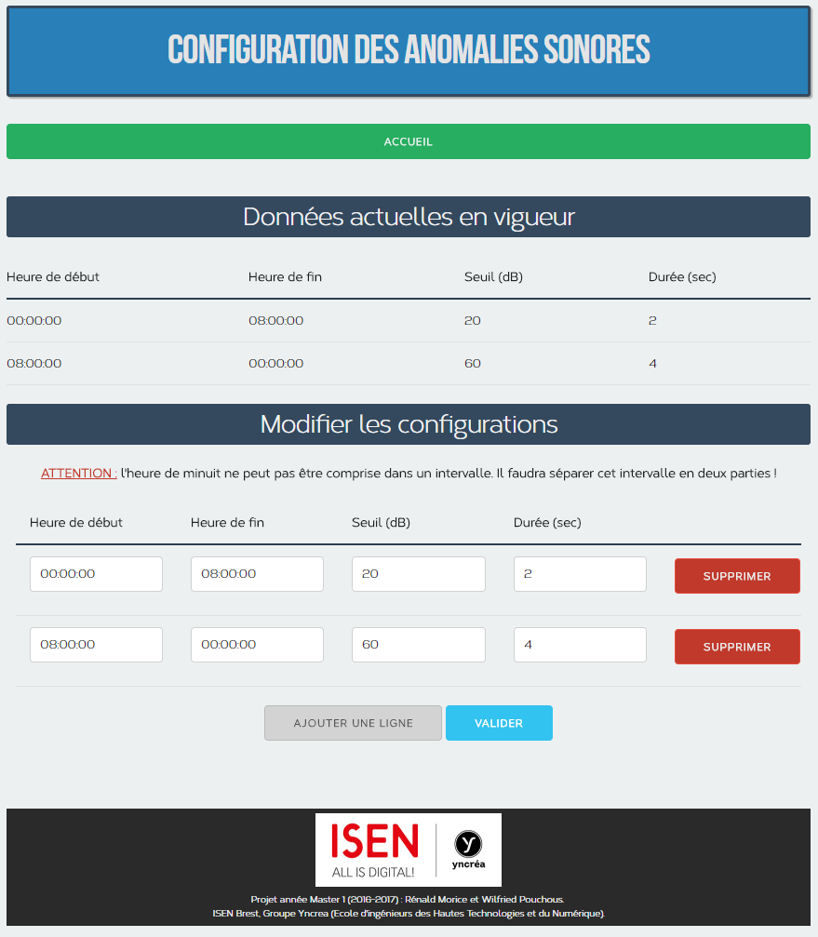
4.4 Détection d’anomalies sonores
Configuration d’anomalies sonores
Permet de définir ce que doit être une anomalie sonore grâce à :
une plage horaire
un seuil (en dB) de déclenchement
une durée minimale effective

Slide 22

4.4 Détection d’anomalies sonores

Slide 23
5. Améliorations futures

Slide 24
5.1 Améliorations interface web
Intégrer le monitoring d’activité dans le site existant du LaboVision
Proposer des statistiques sur les données recueillies

Slide 25
5.2 Améliorations des détections
Détection de la localisation de la personne dans la pièce
Cas où la personne s’absente de la pièce
Différencier position assise et allongée de la personne dans le lit
Détection du visionnage TV
Vérifier si la personne regarde la TV
Détection d’anomalies sonores
Poser un micro permanent dans la salle
Enregistrer le son des anomalies

Slide 26
6. Retour sur la gestion de projet

Slide 27
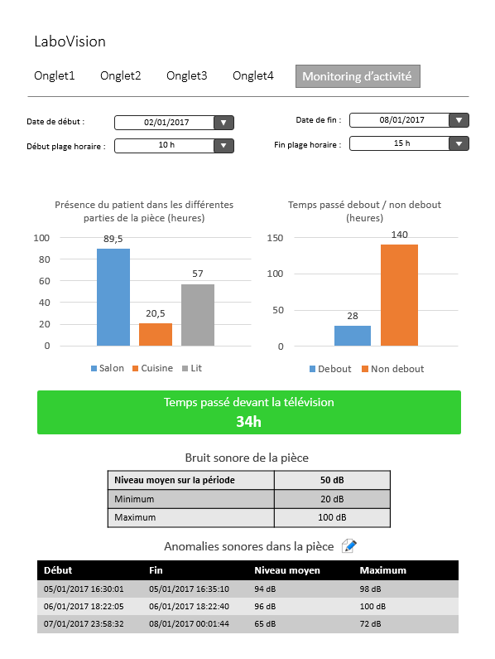
6.1 Cahier des charges

Slide 28
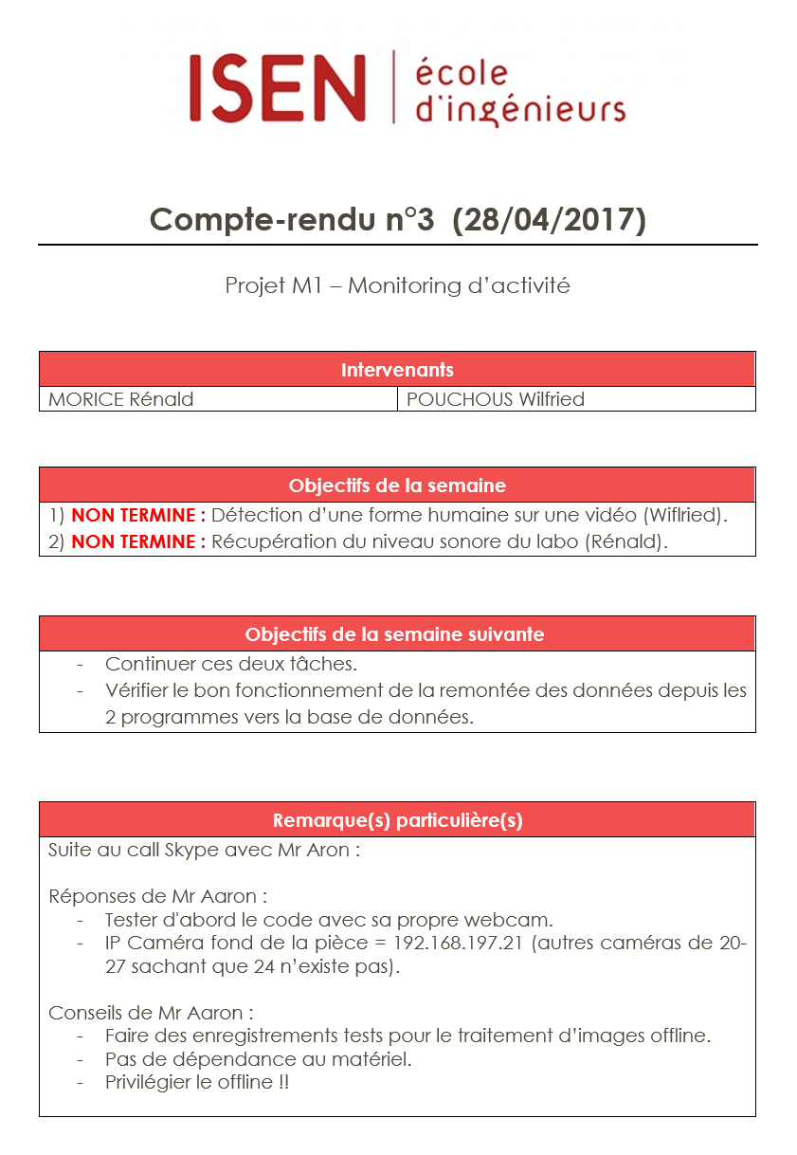
6.2 Communication avec le client

Slide 29
CONCLUSION

Slide 30
Des questions ?

